Slide 1
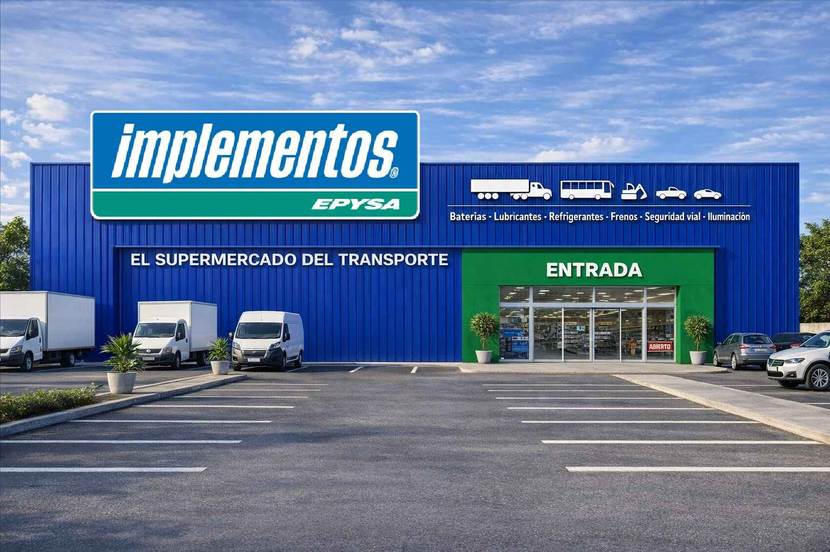

Sistema de Caja Mountain Pos
Cómo funciona: arquitectura, datos, integraciones y dependencias.

Slide 2







RESUMEN EJECUTIVO
El sistema
Una plataforma de punto de venta distribuida: cada sucursal vende con su propia base de datos y, en segundo plano, sincroniza con Microsoft Dynamics AX a través de un bus de integración central.
Opera por sucursal
AX se entera después
Ecosistema heterogéneo
Puntos de atención
Backend, base de datos y sincronizador propios en cada tienda.
Vender, emitir el DTE y registrar en AX son pasos separados: el registro llega minutos más tarde.
6 aplicaciones en Angular, Node.js, .NET y Java, con tres motores de base de datos.
Consulta de precios aún en línea, garantías de entrega y versiones fuera de soporte.
EL SUPERMERCADO DEL TRANSPORTE
Notes:
Mensaje central (2 min). Si solo recuerdan una cosa: la caja funciona localmente en cada tienda y AX se entera después. Eso da autonomía a la sucursal, pero obliga a tener buena trazabilidad y manejo de reintentos. Los puntos de atención se retoman al final.

Slide 3







CONTEXTO
Qué hace la caja: 7 módulos de negocio
Ofertas
Punto de venta
Cobranzas
Devoluciones
Ofertas vigentes y su detalle.
Venta, pagos, apertura y cierre de caja, Transbank.
Recaudación, documentos pendientes, cuotas y acuerdos.
Notas de crédito y devolución de dinero.
Reportes
Configuraciones
Sincronizador
Todo vive en una sola aplicación web; cada módulo se abre por su propia ruta.
Ventas, recaudación, cierre e informe Z.
Clientes, usuarios, perfiles y parámetros.
Tablero de integración: mensajes, entidades y errores.
EL SUPERMERCADO DEL TRANSPORTE
Notes:
Funcionalidad (2 min). Los seis primeros módulos son de uso diario en tienda. El Sincronizador es distinto: es un tablero de la integración central, útil sobre todo para soporte.

Slide 4

1 · ARQUITECTURA GENERAL
Cuatro capas, de la caja al ERP
CAPA 1
CAPA 2
CAPA 3
CAPA 4
Presentación
Negocio y datos
Integración
ERP y externos
Lo que ve y toca el cajero
Reglas de caja, ventas, pagos y DTE
Sube ventas a AX y baja maestros a las tiendas
Traduce al idioma de AX
Aplicación web de caja
Agente de impresión
Agente Transbank + terminal
APIs de integración con AX
Microsoft Dynamics AX
Servicios externos
Backend de caja
Base de datos de la sucursal
Facturación electrónica
Sincronizador de sucursal
Bus de integración central
Servicios del concentrador
Las capas 1 y 2 son las que se tocan en un cambio funcional típico; en las capas 3 y 4 son de integración.
EL SUPERMERCADO DEL TRANSPORTE
Notes:
Capas (2 min). Leer de izquierda a derecha: lo que usa el cajero, los servicios de la sucursal, la integración local y central, y la adaptación hacia AX y sistemas externos. Para la gerencia: la capa 3 es la que da autonomía a las tiendas, y también la más compleja de operar.

Slide 5
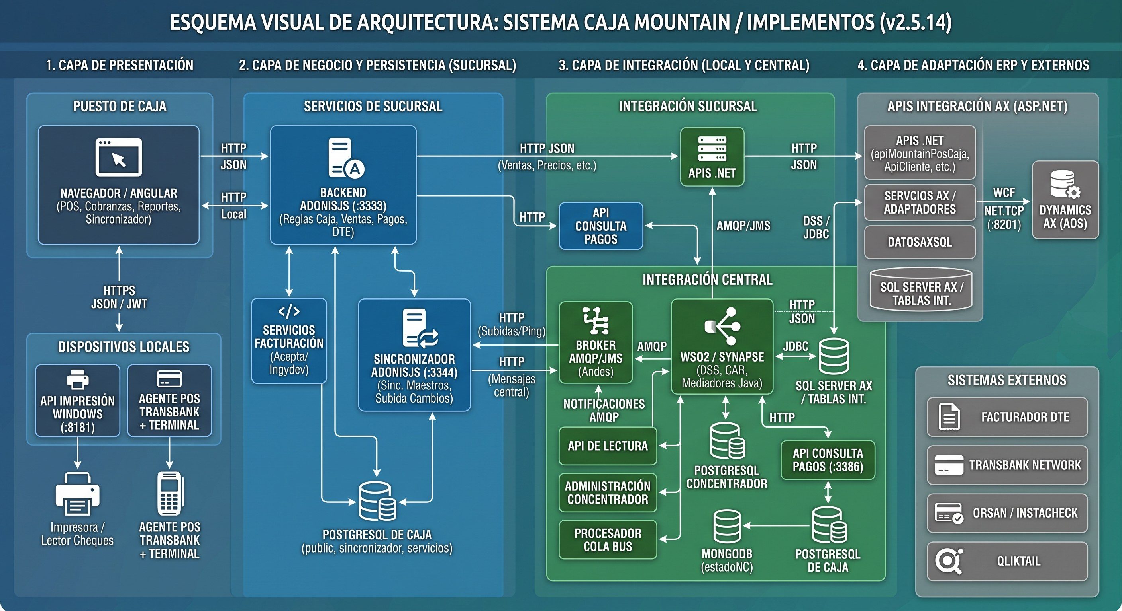
1 · ARQUITECTURA GENERAL
Vista completa del ecosistema
EL SUPERMERCADO DEL TRANSPORTE
Notes:
Diagrama completo (2 min). Sirve como mapa de referencia: no hace falta explicar cada flecha; las láminas siguientes lo desarman por partes (datos, lenguajes, integraciones, servicios y bus). Es un diagrama lógico: no implica que todos los componentes centrales estén en un único servidor.

Slide 6



1 · ARQUITECTURA GENERAL
Qué corre en la tienda y qué en central
EN CADA SUCURSAL
CENTRAL
Puesto de caja (PC Windows)
Integración
Aplicación web · agente de impresión · agente Transbank y terminal de pago
Bus de integración · broker de mensajería · API de lectura · administración del concentrador
Servidor de sucursal
ERP y auxiliares
Backend de caja · sincronizador · base de datos local
APIs de integración con AX · Dynamics AX · API de consulta de pagos
Concebida para operar 100% offline, pero queda una deuda técnica: la consulta de precios depende de una API en línea. Sin conexión, o si esa API falla, la caja no puede continuar ni finalizar la venta.
EL SUPERMERCADO DEL TRANSPORTE
Notes:
Distribución física (2 min). En la tienda hay dos niveles: el PC del cajero, con sus agentes locales, y el servidor de la sucursal. Todo lo demás es central. La tienda envía sus transacciones hacia central y recibe desde allí los avisos y los datos maestros. Mensaje clave: el punto de venta se diseñó en sus inicios para operar 100% offline, pero la consulta de precios de productos todavía depende de una API en línea; si no hay conexión o esa API falla, la caja no puede continuar ni finalizar una venta. Además, facturación y crédito dependen de servicios externos.

Slide 7




2 · BASE DE DATOS
Tres motores, cada uno con su rol
PostgreSQL
SQL Server
MongoDB
SUCURSAL Y CENTRAL
DYNAMICS AX
SERVICIO DE PAGOS
En cada tienda: ventas, pagos, sesiones de caja y maestros locales
Guarda también la cola de mensajes del sincronizador
En central: registro de mensajes del concentrador
Base del ERP corporativo
Tablas de intercambio que el bus revisa para detectar cambios en los maestros
Estado de las notas de crédito
Lo consulta la API de pagos durante las devoluciones
La sucursal guarda primero en su propia base y después sincroniza. No es replicación de base de datos: lo que viaja son mensajes. El Servicio de Pagos es solo un nombre, ya que es una API que agrupa varias consultas a servicios.
EL SUPERMERCADO DEL TRANSPORTE
Notes:
Base de datos (2 min). PostgreSQL es el corazón de la operación en tienda: si cae, no se puede operar la caja ni sincronizar. SQL Server es la base de Dynamics AX. MongoDB tiene un rol acotado: el estado de las notas de crédito. Mensaje clave: la tienda y AX no comparten base; se comunican con mensajes.

Slide 8

3 · LENGUAJE DE PROGRAMACIÓN
Cuatro lenguajes para seis aplicaciones
Componente | Tecnología | Lenguaje
Aplicación web de caja | Angular | TypeScript
Backend, sincronizador y API de lectura | Node.js · AdonisJS | JavaScript
API de consulta de pagos | Node.js · Express | JavaScript
Bus de integración | WSO2 EI 6.6.0 | Java + configuración XML
APIs de integración con AX | ASP.NET Web API | C#
Agente de impresión | Servicio Windows .NET | C#
Angular y .NET Framework están en versiones que ya no reciben soporte del fabricante (ver puntos de atención).
EL SUPERMERCADO DEL TRANSPORTE
Notes:
Lenguajes (2 min). El ecosistema combina TypeScript y JavaScript (frontend y servicios Node.js), Java (bus WSO2) y C# (APIs hacia AX y agente de impresión). Esto implica que mantenerlo requiere perfiles distintos. Deuda tecnológica: Angular 8 y .NET Framework 4.5 están fuera de soporte, y AdonisJS 4.1 es una generación anterior del framework.

Slide 9
3 · LENGUAJE DE PROGRAMACIÓN
Matriz tecnológica
Versiones declaradas en los manifiestos
Componente | Lenguaje | Framework / plataforma | Dependencias relevantes
Frontend | TypeScript, HTML, SCSS | Angular 8.2.14 · CLI 8.3.20 · TypeScript 3.5.3 | RxJS 6.4, Material 8.2.3, Bootstrap 4.4.1, Chart.js, xlsx, SDK Transbank
Backend caja | JavaScript | AdonisJS 4.1 | Lucid 6.1, pg 8.3, Axios, WebSocket, Algolia
Backend concentrador | JavaScript | AdonisJS 4.1 | Lucid, pg, Axios 0.27, node-cron 3.0, log4js
Sincronizador | JavaScript | AdonisJS 4.1 (app 4.2.0) | amqplib 0.6, pg 8.3, Axios 0.20, node-cron
API de lectura | JavaScript | AdonisJS 4.1 | pg 8.7, Lucid, log4js, compresión
Procesador cola bus | JavaScript | AdonisJS 4.1 | amqplib 0.8, pg 8.7, node-cron, xml2js
Bus y mediadores | Java, XML, SQL | WSO2 EI 6.6.0 (Carbon / Synapse) · Maven | synapse-core 2.1.7, synapse-commons 2.1.2, JDBC, artefactos CAR
APIs corporativas | C#, SQL | .NET Framework 4.5 · ASP.NET MVC / Web API | WCF, ADO.NET, Newtonsoft.Json, log4net, Npgsql
Consulta de pagos | JavaScript | Node.js · Express 4.17 | pg 8.7, Mongoose 5.13, helmet, cors
Impresión | C# | .NET Framework 4.7.2 · Windows Service | Web API SelfHost 5.2.7, ESC/POS, ZXing, iText, log4net
EL SUPERMERCADO DEL TRANSPORTE
Notes:
Matriz tecnológica (2 min). Detalle de versiones declaradas en los manifiestos de cada repositorio. El bus corre sobre WSO2 EI 6.6.0 (confirmado). Detalle completo de dependencias: Frontend: RxJS ~6.4.0, Angular Material 8.2.3, Bootstrap 4.4.1, ngx-bootstrap, DataTables, Chart.js, xlsx, Transbank SDK. Backend caja: AdonisJS 4.1 con @adonisjs/framework ^5.0.9; Lucid ^6.1.3, pg ^8.3.3, Axios, Auth, Mail, WebSocket, Algolia, log4js, XML, Excel. Backend concentrador: Lucid, PostgreSQL, Axios ^0.27.2, node-cron ^3.0.0, log4js. Sincronizador sucursal: amqplib ^0.6.0, pg ^8.3.3, Axios ^0.20.0, node-cron, xml2js. API de lectura: pg ^8.7.1, Lucid, log4js, compresión. Procesador cola bus: amqplib ^0.8.0, pg ^8.7.1, node-cron, xml2js. Bus y mediadores: synapse-core 2.1.7-wso2v142, synapse-commons 2.1.2-wso2v4, JDBC, artefactos CAR. APIs corporativas: WCF, ADO.NET, Newtonsoft.Json, log4net; Npgsql en el acceso al concentrador. Consulta de pagos: pg ^8.7.3, Mongoose ^5.13.15, helmet, cors, morgan, rate limit. Impresión: Web API SelfHost 5.2.7, System.Drawing, spooler Windows, ESC/POS, ZXing, iText, log4net, POS for .NET. Puntos a destacar: Angular 8 y .NET Framework 4.5 están fuera de soporte del fabricante; seis de los componentes comparten AdonisJS 4.1.

Slide 10



4 · INTEGRACIONES
Dos formas de comunicarse: en línea y diferido
En línea · el cajero espera
Diferido · en segundo plano
Aplicación → backend de caja: toda la operación
Backend → API de precios: precio de cada producto
Backend → APIs de AX: cliente, saldo, orden de venta, NC
Backend → facturador: emisión del DTE (Acepta)
Backend → ORSAN / Instacheck: cheques y crédito
Navegador → agentes locales: impresora y Transbank
Sincronizador → bus central: sube las transacciones
Bus → APIs de AX: registra en el ERP
Broker → sucursal: avisa cambios y respuestas de AX
Sincronizador → API de lectura: descarga los maestros
Regla práctica: si el cajero lo ve en pantalla, fue en línea; si llega a AX, fue diferido.
EL SUPERMERCADO DEL TRANSPORTE
Notes:
Integraciones (2 min). Es la distinción más útil para diagnosticar: un problema que el cajero ve en pantalla está en la columna izquierda; un «no aparece en AX» está en la derecha. Un detalle importante del flujo de venta: la venta se guarda en la base local antes de emitir el DTE, así que un error al final no significa que la venta no se guardó; hay que revisar su estado antes de reintentar.

Slide 11

5 · SERVICIOS / APIS
Seis servicios sostienen la operación
SUCURSAL
SUCURSAL
CENTRAL
Backend de caja
Sincronizador
API de lectura
API principal: ventas, pagos, cierre, DTE y reportes.
Proceso aparte: sube transacciones y baja maestros.
Entrega a cada sucursal sus lotes de maestros pendientes.
CENTRAL
ERP
ERP
Administración del concentrador
APIs de integración con AX
API de consulta de pagos
Traducen las solicitudes de la caja al idioma de Dynamics AX.
Pagos pendientes de sincronizar y estado de notas de crédito.
Tablero de mensajes y errores; también reintenta envíos.
«Concentrador» se usa para tres cosas distintas: el bus, su administración y la API de lectura.
EL SUPERMERCADO DEL TRANSPORTE
Notes:
Servicios/APIs (2 min). En la sucursal hay dos procesos distintos: el backend, que atiende a la pantalla, y el sincronizador, que trabaja en segundo plano. En central, la API de lectura y la administración comparten el modelo de mensajes, pero son aplicaciones distintas. Las APIs .NET son la puerta de entrada a Dynamics AX, tanto para consultas en línea como para el registro diferido.

Slide 12




6 · BUS DE DATOS
Subida de transacciones y bajada de maestros
Subida · tienda → AX
Bajada · AX → tienda
El sincronizador revisa cada minuto y envía 11 tipos de transacción al bus, que las registra en AX.
El bus detecta cambios en AX, avisa por cola a cada sucursal y esta descarga el lote y confirma.
Ventas · pagos · notas de crédito · clientes · direcciones · contactos · arqueos · sobrantes y faltantes · anticipos · abonos de cobranza · devoluciones
Clientes · artículos · precios · descuentos · saldos · facturas pendientes · empleados · cajas · bancos · bodegas · sucursales
Ventana horaria: lunes a viernes 07:00–22:00; sábado 07:00–16:00. Fuera de ella, la tienda no sincroniza.
El orden importa: cliente antes que su dirección; venta registrada en AX antes que su pago.
EL SUPERMERCADO DEL TRANSPORTE
Notes:
Bus de datos (3 min). Subida: el sincronizador de cada sucursal revisa cada minuto y envía los 11 tipos de transacción al bus de integración, que los entrega a las APIs de AX; la respuesta de AX vuelve a la tienda por el broker. Bajada: el bus detecta cambios en AX, avisa por cola a la sucursal, y la sucursal descarga los datos desde la API de lectura. La cola solo avisa; los datos viajan aparte. Ejemplo para la gerencia: una venta del sábado a las 18:00 recién sube el domingo a las 07:00.

Slide 13
7 · DEPENDENCIAS CON OTROS SISTEMAS
Qué pasa en la tienda si falla cada pieza
Sistema | Para qué se usa | Si falla… | Impacto
Base de datos de la sucursal | Toda la operación | No se puede operar ni sincronizar | Alto
API de consulta de precios | Precio de los productos | No se puede continuar ni finalizar la venta | Alto
Facturador (Acepta / Ingydev) | Emisión del DTE | Venta guardada sin DTE emitido | Alto
Dynamics AX y sus APIs | Consultas y registro contable | Fallan consultas; el registro se difiere | Medio
Broker de mensajería | Avisos y respuestas de AX | Se retrasan avisos y respuestas | Medio
API de lectura | Descarga de maestros | Llega el aviso, pero no los datos | Medio
Transbank (agente y terminal) | Pago con tarjeta | Solo cae la tarjeta; otros medios siguen | Medio
ORSAN / Instacheck | Cheques y crédito | No se validan cheques ni crédito | Medio
MongoDB | Estado de notas de crédito | Falla la consulta de estado de NC | Bajo
Impacto: evaluación preliminar para discutir.
EL SUPERMERCADO DEL TRANSPORTE
Notes:
Dependencias (3 min). Los «altos» detienen o degradan la venta en la tienda. Destacar la API de consulta de precios: aunque el punto de venta se diseñó para operar offline, esta consulta sigue siendo en línea, y sin ella la caja no puede continuar ni finalizar una venta. Los «medios» son en su mayoría del camino diferido o de un medio de pago puntual: la tienda sigue vendiendo, pero se acumula desfase con AX o se pierde una opción de cobro. El nivel de impacto es una evaluación preliminar derivada del código, para validar con operaciones. El impacto de ORSAN / Instacheck es una estimación: validar con el equipo.

Slide 14




PUNTOS DE ATENCIÓN
Cuatro frentes a considerar
Integridad de datos
Seguridad
La entrega garantizada de mensajes no está activada: ante ciertas fallas, un mensaje podría perderse o mezclarse.
Algunas rutas y APIs internas no exigen autenticación, y hay credenciales en archivos de configuración.
Operación y soporte
Deuda tecnológica
«Sincronizado» no significa confirmado en AX, y la impresión puede reportar éxito aunque falle.
La consulta de precios aún requiere conexión: sin ella no se puede finalizar una venta. Además, versiones fuera de soporte.
EL SUPERMERCADO DEL TRANSPORTE
Notes:
Puntos de atención (2 min). Deuda técnica clave: el punto de venta se diseñó en sus inicios para operar 100% offline, pero la consulta de precios de productos sigue dependiendo de una API en línea; si no hay conexión o esa API falla, la caja no puede continuar ni finalizar una venta. El frente más relevante es integridad: hay condiciones en el código que podrían perder o mezclar información en escenarios de falla. Seguridad: la protección real depende también de la red y la publicación, que no están en los repositorios. Operación: si un reporte cuenta ventas «sincronizadas» usando solo esa marca, está contando ventas preparadas, no confirmadas en AX. El detalle técnico de cada hallazgo está en el documento de referencia.

Slide 15
¡MUCHAS GRACIAS!

